Slide 1




ADD COMPANY NAME
TUGAS 2
IMPLEMENTASI JARINGAN SARAF TIRUAN
INF311-Kecerdasan Artifisial
Sharahiya
2108107010082
JURUSAN INFORMATIKA
GANJIL 2023/2024

Slide 2


Back to Agenda Page
Penjelasan Dataset
Penjelasan Dataset: Dataset ini berisi data dari Twitter yang berkaitan dengan COVID-19. Dalam dua file CSV, terdapat informasi mengenai pengguna Twitter, lokasi, tanggal tweet, isi tweet, dan sentimen dari tweet tersebut. Kolom 'Sentiment' menunjukkan bahwa dataset ini mungkin digunakan untuk menganalisis sentimen atau perasaan yang diungkapkan dalam tweet tersebut, seperti positif, negatif, atau netral.

Slide 3


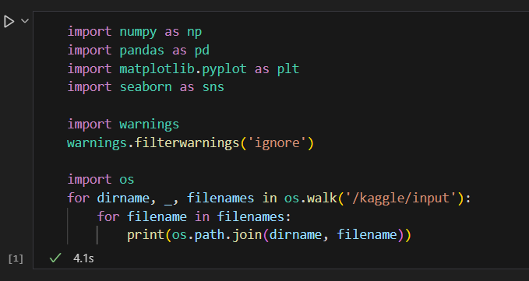

IMPORT MODUL
Library yang saya impor memiliki peran penting dalam analisis dan visualisasi data dengan Python. NumPy memfasilitasi operasi matematika pada array dan matriks, sementara Pandas menyediakan alat yang kuat untuk mengelola data tabular dan series waktu melalui struktur DataFrame. Matplotlib digunakan untuk membuat berbagai jenis grafik dan visualisasi data yang informatif, sedangkan Seaborn memperkaya kemampuan visualisasi dengan fokus pada tampilan data statistik yang menarik. Modul Warnings mengelola pesan peringatan yang muncul saat menjalankan kode, sementara modul Os memberikan alat untuk berinteraksi dengan sistem operasi, seperti navigasi file dan manipulasi direktori. Kombinasi dari library ini memungkinkan Anda untuk melakukan analisis data, manipulasi, visualisasi, dan interaksi dengan file dengan efisien dalam lingkungan Python.

Slide 4

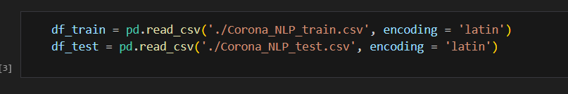

Load Data
Code ini bertujuan untuk memuat dataset Covid19 tweet analysis. Lalu data dibagi menjadi dataset training(pelatihan) dan dataset testing(pengujian)

Slide 5

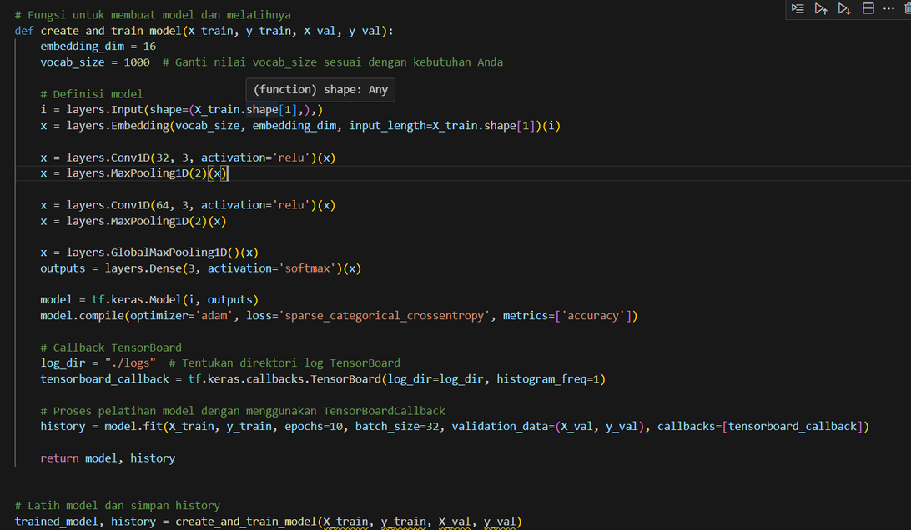

Muat Data Covid19 tweet analysis Untuk Pelatihan dan Pengujian
Code yang diberikan mendefinisikan sebuah fungsi `create_and_train_model` yang bertujuan untuk membangun dan melatih model jaringan saraf menggunakan TensorFlow dan Keras. Fungsi ini menerima data training dan validasi sebagai argumen untuk melakukan proses pelatihan model. Model yang dibangun terdiri dari beberapa lapisan jaringan saraf seperti embedding, Conv1D, MaxPooling1D, dan GlobalMaxPooling1D untuk melakukan analisis pada data teks atau urutan. Proses pelatihan model dilakukan dengan optimizer 'adam' dan fungsi loss 'sparse_categorical_crossentropy' selama 10 epoch dengan ukuran batch sebesar 32. Selama proses pelatihan, informasi metrik seperti loss dan accuracy dicatat untuk setiap epoch dan disimpan dalam objek `history`. Fungsi ini memberikan model yang telah dilatih dan informasi terkait performa model melalui objek `history`, memudahkan pengguna untuk melatih model dan menganalisis performanya. Selain itu, fungsi ini juga menggunakan TensorBoard callback untuk memungkinkan visualisasi lebih lanjut mengenai proses pelatihan model.

Slide 6


Jenis Jaringan Saraf Tiruan
Model jaringan saraf tiruan yang saya implementasikan dibuat menggunakan Convolutional Neural Network (CNN) yang terdiri dari beberapa lapisan yang telah ditentukan. Arsitektur jaringan ini juga terdiri dari dua lapisan konvolusi 1D yang masing-masing memiliki 32 dan 64 filter, yang diikuti oleh lapisan max pooling setelah setiap lapisan konvolusi. Fungsi aktivasi yang digunakan untuk kedua lapisan konvolusi adalah ReLU, yang membantu dalam mengekstraksi fitur-fitur yang lebih kompleks dari data urutan. Setelah lapisan konvolusi dan max pooling, dilanjutkan dengan lapisan GlobalMaxPooling1D yang memiliki fungsi aktivasi softmax pada lapisan output yang terdiri dari 3 node, sesuai dengan tiga kelas yang ada dalam tugas klasifikasi. Parameter lain seperti learning rate atau bobot regularisasi tidak spesifik dalam kode, yang berarti nilai default yang disediakan oleh optimizer 'adam' akan digunakan. Maka, secara keseluruhan, arsitektur jaringan ini terdiri dari 2 lapisan konvolusi, 1 lapisan GlobalMaxPooling1D, dan 1 lapisan output dengan fungsi aktivasi softmax dan 3 node.

Slide 7
Jenis Optimisasi
Jenis optimasi yang digunakan adalah Adam atau singkatan dari “Adaptive Moment Estimation” yang mana algoritma ini adalah kombinasi dari metode momentum dan RMSprop yang efisien dalam menyesuaikan laju pembelajaran secara adaptif untuk setiap parameter model, untuk mencapai konvergensi yang lebih cepat dalam proses pelatihan. algoritma Adam memadukan konsep perubahan learning rate adaptif dan metode penyesuaian momentum untuk menghasilkan optimizer yang efisien, cepat konvergen, dan cocok untuk berbagai jenis data dan arsitektur model jaringan saraf. Algoritma ini sering digunakan dalam proses pelatihan model deep learning karena kemampuannya yang baik untuk menangani masalah gradient yang jarang muncul dan untuk mendapatkan konvergensi yang cepat.

Slide 8
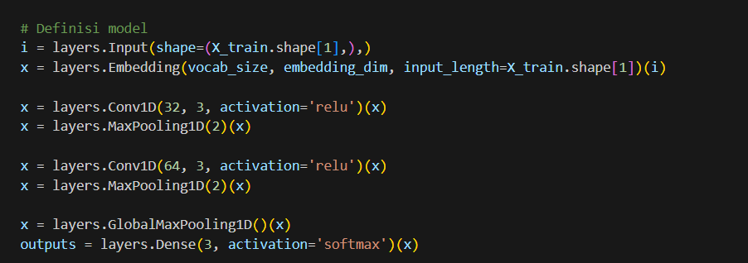

Jenis Fungsi Aktivasi
Jenis fungsi yang digunakan adalah ReLU(Rectified Linear Unit) Untuk lapisan tersembunyi dan softmax, yang ditentukan pada lapisan Dense terakhir dengan parameter activation=softmax
Pada Lapisan tersembuni, Fungsi aktivasi yang digunakan adalah ReLU(activation=’ReLU’). Sedangkan pada lapisan Output, Fungsi aktivasi yang digunakan adalah ‘Softmax’(activation=’softmax)

Slide 9
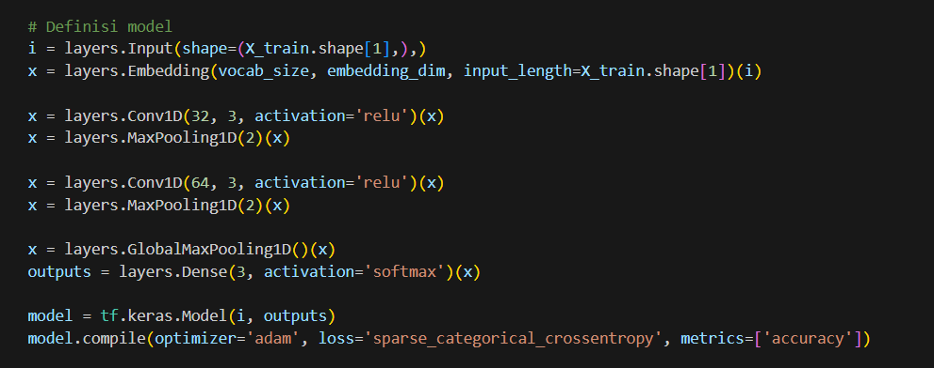
MEMBUAT MODEL JARINGAN SARAF TIRUAN
Code tersebut merupakan implementasi pembuatan model jaringan saraf tiruan (neural network) dengan menggunakan Keras. Model yang didefinisikan terdiri dari beberapa lapisan yang membentuk arsitektur untuk memproses data urutan (teks). Input layer menerima data dengan panjang `(X_train.shape[1],)`. Kemudian, lapisan embedding mengonversi kata-kata menjadi vektor representasi. Dua lapisan konvolusi (Conv1D) diikuti oleh lapisan max pooling menghasilkan fitur-fitur yang diambil dari data urutan. Global max pooling diambil dari hasil konvolusi untuk mendapatkan representasi fitur yang paling penting secara global. Terakhir, lapisan dense (fully connected) dengan fungsi aktivasi softmax bertindak sebagai output layer untuk melakukan prediksi multi-kelas. Jadi, model ini bertujuan untuk mengekstraksi fitur-fitur penting dari teks dan menghasilkan prediksi kelas.

Slide 10
TERIMA KASIH

